Slide 1
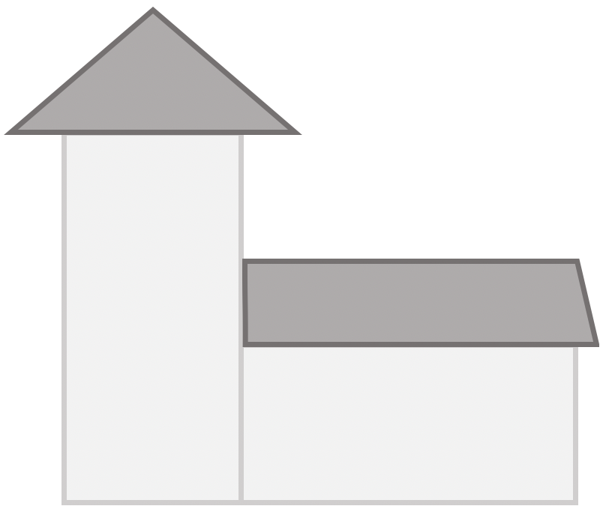
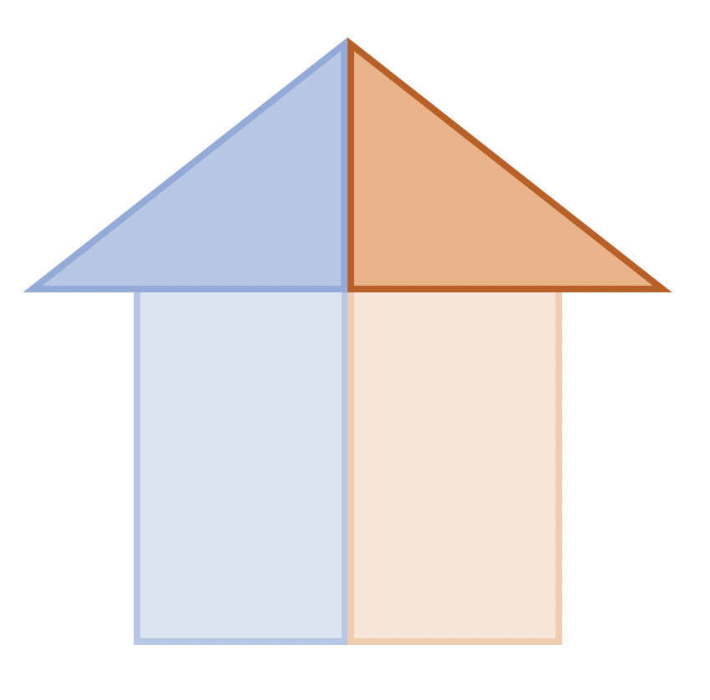
UMS Grüner Güggel
Postulat Stadelmann
Verwaltung GKG
Haus der Begegnung
Bestandes-aufnahme
Umweltprogramm
Umweltteam GG
Zertifizierung Sommer 2021
Schöpfungs-leitlinien
Paritätischer Ausschuss
KKR PR-Leitung
Frohbergweg 4
Mittelstrasse 6a
Kontext
Postulat Stadelmann
Fachstellen
KiD, FASA, EPF, KiJu
Energie-strategie 2050
Klimaplattform, Energieberatungsstelle, Stadtgrün etc.
“Laudato Si”
Bund
SBK / Papst Franziskus
Kanton / Landeskirche
Bistum
Förder-programme
Stadt Bern
Pastoralraum
Justitia et Pax
15 Kirchgemeinden, Missionen, Fachstellen
Steuergruppe Nachhaltigkeit
Pfarreien
Ökumenische Kampagne 2021-2024
Andere GKG + Landeskirchen, TG/AG/ZH/LU
Blue Community.ch
Ökumene
Refbejuso etc.
Urwald-freundlich.ch
Sharing Communities
SchöpfungsZeit
1. Sep. bis 4. Okt.
Berner Gruppe Kirchen und Klima

